Slide 1
בס"ד
יחידת לימוד בכישורי חיים
חברות, סובלנות ומניעת אלימות
במבט רחב: פיתוח רגישות למצבי פגיעה בין חברים
משרד החינוך
מינהל פדגוגי
אגף בכיר שירות פסיכולוגי ייעוצי
שיעור שני
תפקיד לכל תפקיד
מיומנות מרכזית מודעות והתנהלות חברתית –
זיהוי מצבי פגיעה בזולת
שכבת ה', חמ"ד

Slide 2
נושאי היחידה
1
מישירים מב"ט לחבר במצוקה
1
האחריות והכח שיש לחברי הקבוצה לעצור אירוע אלימות
תפקיד לכל תפקיד
2
הכרות עם ששת התפקידים באירוע אלימות וההשפעה של כל תפקיד על האירוע
סיפורו של הגיבור הראשי
3
4
הכרה, חיזוק והעצמת היכולת של הפרט להשפיע על סביבתו

Slide 3
מטרות השיעור
התלמידים יכירו את התפקידים השונים באירוע אלימות
התלמידים יבינו שלצופה מן הצד באירוע אלימות יש תפקיד בעצירת האלימות
התלמידים יבינו שבכוחם לנוע בין תפקידים, להיות מוגנים, לעצור פגיעה ולעזור לעצמם ולחבריהם.

Slide 4
ידע, מיומנויות וערכים
ערכים
מיומנויות
ידע
מיומנויות קוגניטיביות
חשיבה ביקורתית - קבלת החלטות הטלת ספק, הבנת קשרים בין התנהגות לתוצאות.
חשיבה יצירתית - תעוזה והתמדה.
מיומנויות רגשיות (תוך-אישי)
מודעות עצמית - ויסות עצמי, הנעה עצמית, זיהוי רגשות העולים לנוכח פגיעה חברתית.
הכוונה עצמית - ויסות עצמי במצבי פגיעה חברתית.
מיומנויות חברתיות (בין-אישי)
מודעות חברתית - אמפתיה והבנת האחר, זיהוי מצבים חברתיים והבנת תפקידים חברתיים, בפרט מצבי פגיעה.
התנהלות חברתית- ניהול יחסים בין אישיים.
התלמידים יבינו את הדינמיקה החברתית באירועי פגיעה ויכירו את התפקידים השונים על פי תפיסת הצופה המשתתף - "לכל תפקיד יש תפקיד".
התלמידים ילמדו שבכוחם להשפיע לטובה, לעצור אירועי פגיעה ולעזור לעצמם ולזולת.
מידות טובות ודרך ארץ
צדק חברתי וערבות הדדית: סולידריות מעורבות חברתית.
כבוד האדם: כבוד לאדם, לזכויותיו, להשקפותיו ולחירות היסוד.

Slide 5
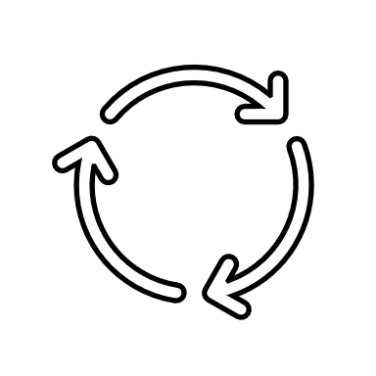
מהלך השיעור
סיכום
ומשימות ליישום
שאלות לדיון
ומסרים מרכזיים
צפייה בסרט
פעילות זיהוי תפקידים
הכרות עם ששת
תפקידי הצופה המשתתף
פתיחה: משימת שיתוף בזוגות
מהשיעור הקודם ועד היום - נזכרים

Slide 6
הנחיות להוראת השיעור
השקופיות הבאות מפרטות את מהלך השיעור ומיועדות להצגה בשיעור.
בגוף כל שקופית מופיע התוכן להקרנה ולעבודה עם התלמידים.
בתחתית השקופית (בהערות) נצאות הרחבות והנחיות לך - המורה.

Slide 7
הנחיות לשיח מיטבי
שיח מעודד ומקבל
שיתוף מהלב
הקשבה ממקום מתעניין ולא שיפוטי
כבוד לדברי החבר/ה
הנאמר בשיח נשאר בינינו,
אפשר לשתף אחרים בנושא, אך לספר רק על עצמי
Notes:
חשוב לחזור על הכללים המרכזיים בכל שיעור, על מנת לבסס מרחב בטוח המאפשר שיח רגשי בין התלמידים.

Slide 8
מהשיעור הקודם ועד היום... נזכרים
אירוע מהשבוע האחרון בו יישמתי משהו שלמדתי מהשיעור...
משהו שקרה לי השבוע והזכיר לי את מה שלמדנו...
משהו שאני
רוצה להגיד בהמשך לשיעור הקודם...
משהו שהבנתי בעקבות השיעור הקודם...
Notes:
למורה: במפגש הקודם למדנו כי עזרה לחבר במצוקה היא גם עזרה לעצמנו ועזרה לכתה, כיון שכך ניצור כולנו יחד כיתה מוגנת ואוירה בטוחה ונעימה.

Slide 9
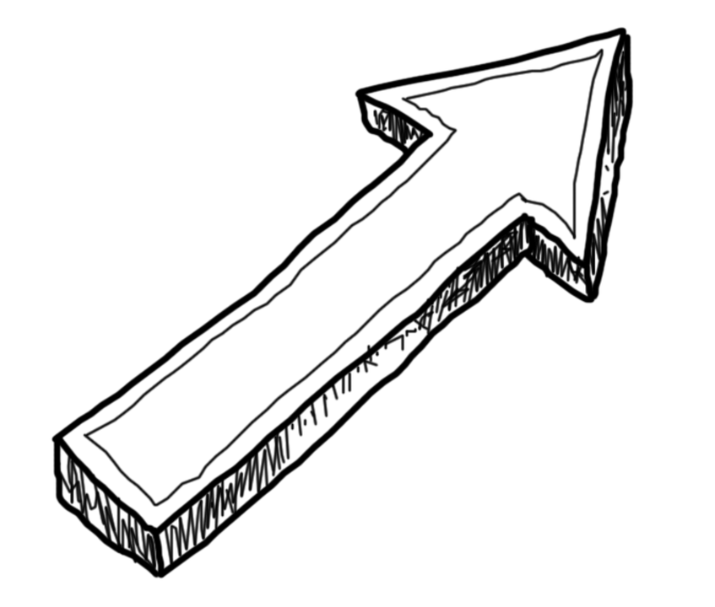
לא מסיטים מב"ט מחבר במצוקה
מב"ט
טורפים את הקלפים – פועלים ומגיבים
כדי לשנות את המצב
מביטים פנימה והחוצה–
שמים לב להתלבטויות ולרגשות שעולים בי. מישירים מבט לפגיעה
ולא מתעלמים.
בוחרים מה לעשות ואת מי לרתום לפעולה/לעזרה.
Notes:
למורה:
נזכיר לתלמידים את מודל מב"ט.
מודל מב"ט עוסק בנקיטת עמדה ובאי עמידה מהצד לנוכח פגיעה באדם אחר לקידום תחושת המוגנות וליצירת אווירה נעימה.
המודל מלמד שלושה עקרונות פשוטים להתערבות במצב של פגיעה –
לא להתעלם, להתבונן ולבחון את מכלול האפשרויות העומדות בפנינו ואז לפעול ולנקוט יוזמה.
ישנן דרכים רבות לסייע במצב מצוקה לחבר, ובהן - לפנות לעזרה, לחבור לילדים נוספים כדי להפסיק את
הפגיעה, לעודד את הילד הנפגע ולדווח למבוגר.
המודל נותן כלי פרקטי לתלמידים איך לנהוג במקרים שבהם הם עומדים מן הצד במצב של פגיעה.

Slide 10
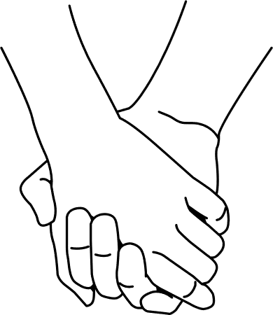
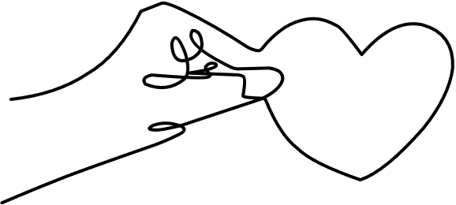
משימה בזוגות
מקרה שבו זיהיתי פגיעה,
והתערבתי כדי להגן על מישהו.
כיצד התערבתי?
מקרה שבו זיהיתי פגיעה, עמדתי מהצד
ולא התערבתי ובדיעבד,
זה גרם לי לתחושת חרטה.
למה לא התערבתי?
מה הייתי עושה אחרת?
Notes:
למורה:
רקע לפעילות: כמעט כולנו נתקלנו במצבים של פגיעה באחר. ייתכן כי פעלנו בכל אחד מהמקרים בדרכים שונות; היו מקרים בהם התערבנו ומקרים בהם בחרנו שלא. מטרת הפעילות היא ללמוד מניסיון העבר לחיים, ולכן נבקש מהתלמידים להיזכר במקרים שונים ולשתף זה את זה.
נסביר לתלמידים:
כמעט כולנו נתקלנו במצבים של פגיעה באחר. ייתכן כי פעלנו בכל אחד מהמקרים בדרכים שונות; היו מקרים בהם התערבנו ומקרים בהם בחרנו שלא.
מטרת הפעילות היא ללמוד מניסיון העבר לחיים.
מהלך הפעילות:
- שיתוף בזוגות - בני הזוג ישתפו זה את זה במקרים. זאת מתוך מקום של עניין, סקרנות וכבוד וללא שיפוטיות.
- דיון במליאה: נאסוף ממספר תלמידים דוגמאות, נבקש לשמוע מה גרם להם להתערב ומה גרם להם לא להתערב במקרים השונים.
נסכם ונשאל: שמענו סיפורים ודוגמאות מהחיים על מצבים שבהם היינו עדים למצבי פגיעה. מהו הדבר הכי משמעותי שיצאתם איתו מהשיח?
נסביר: במפגש היום נלמד על מגוון תפקידים שיש לילדים כשהם עדים לאירועי פגיעה, ומה ניתן לעשות כדי להפסיק את הפגיעה.

Slide 11
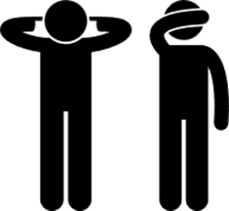
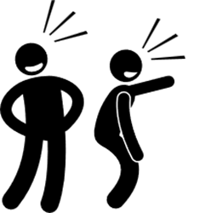
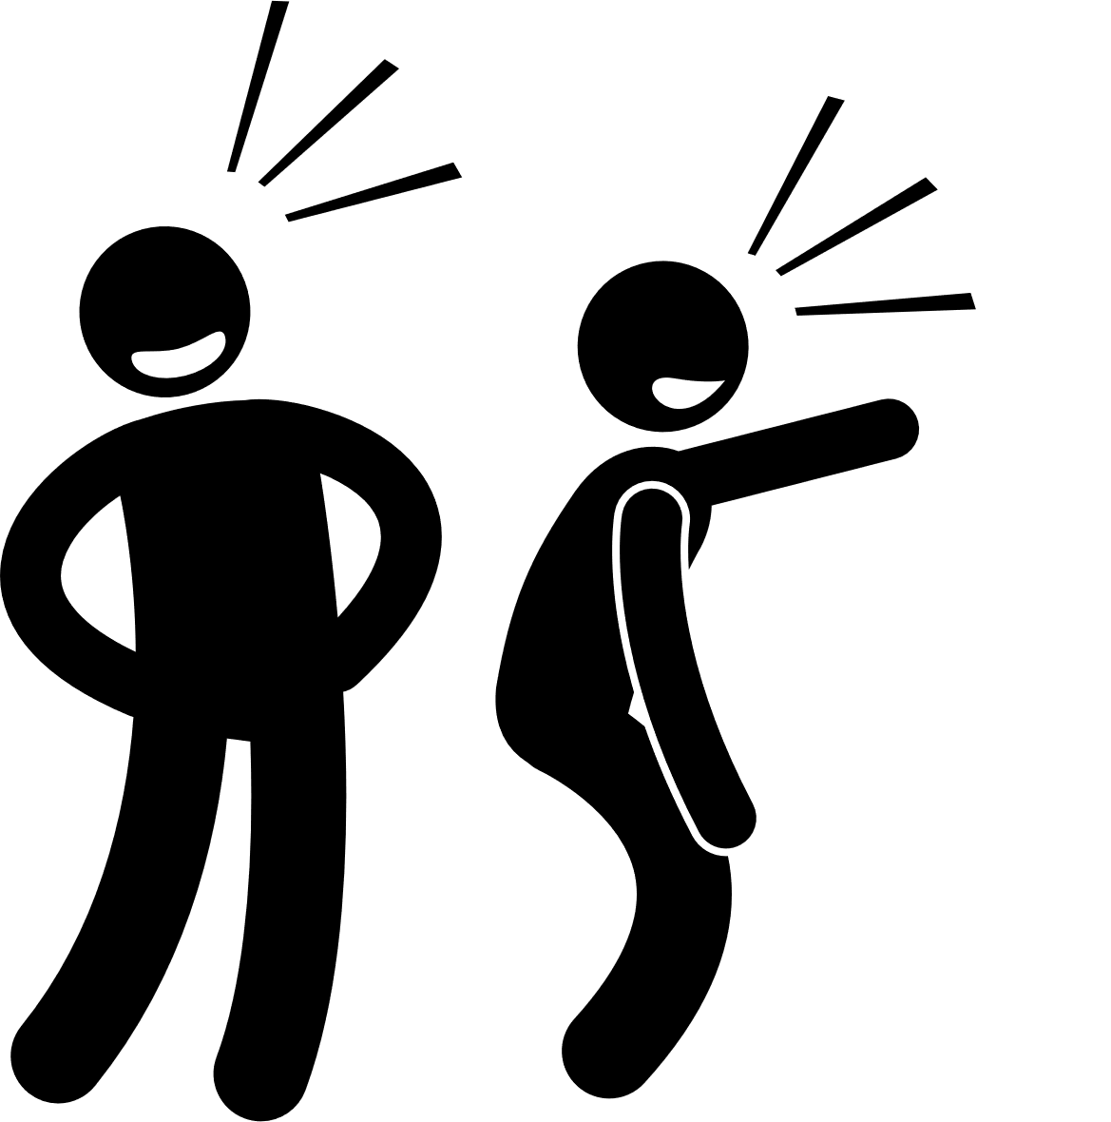
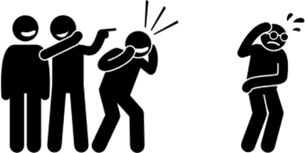
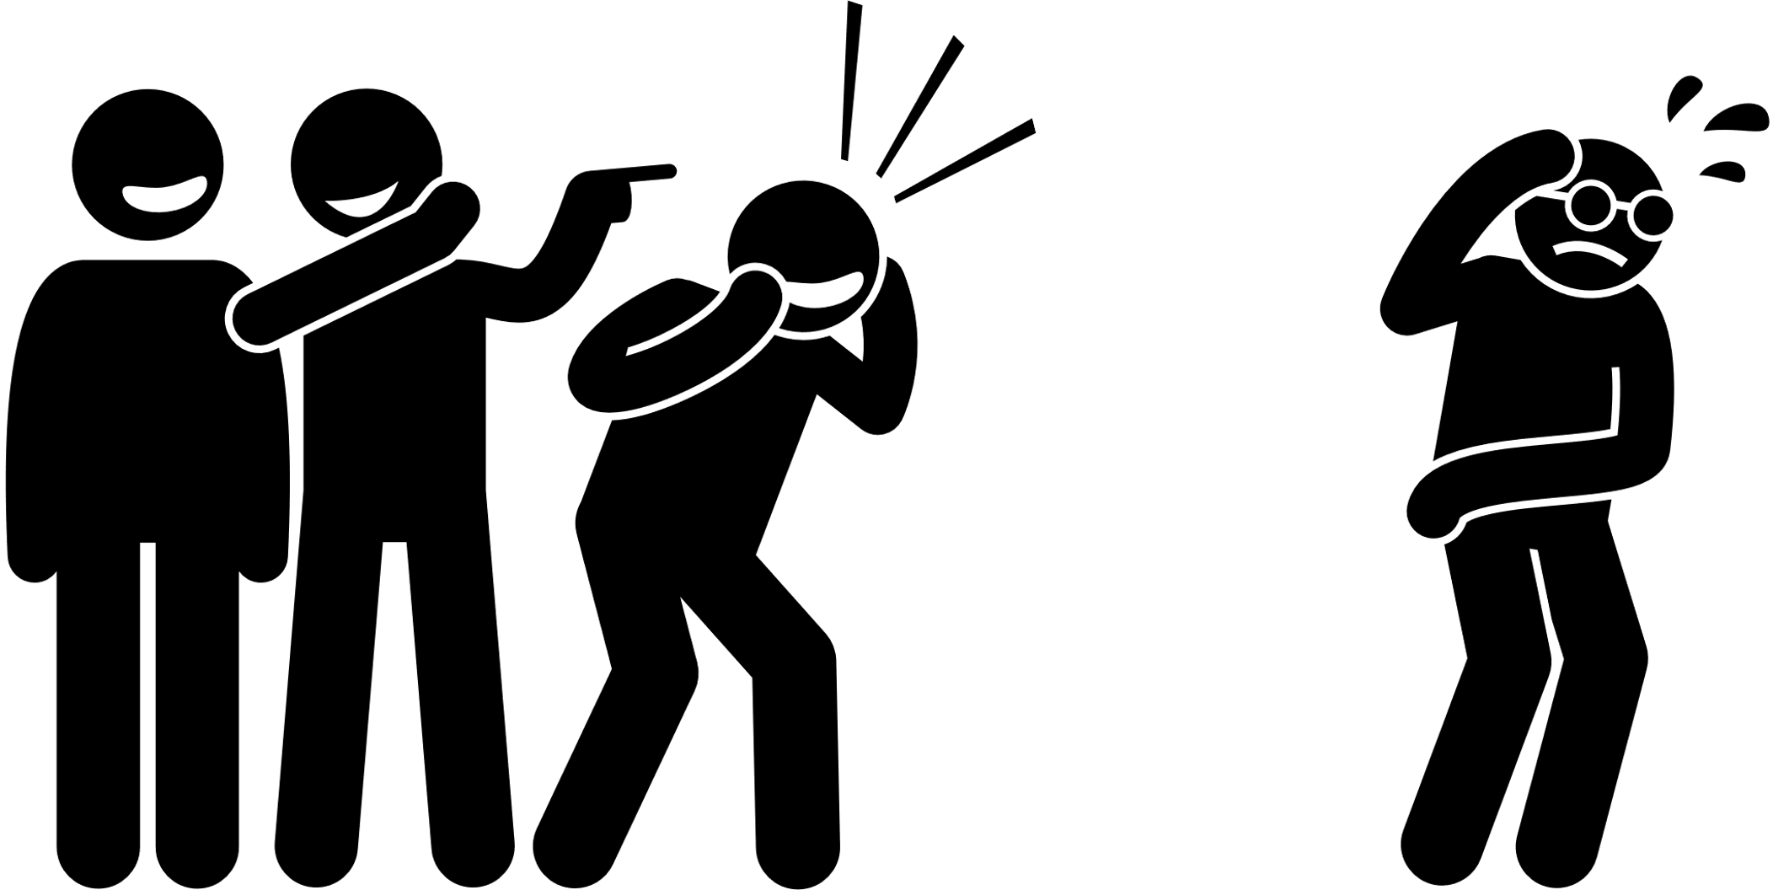
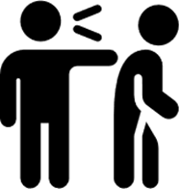
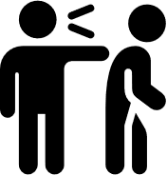
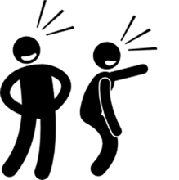
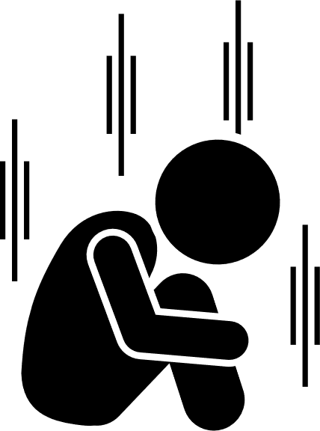
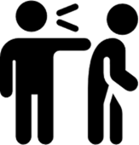
אילו תפקידים ניתן לזהות באירוע אלימות?
מתעלם: בדרך כלל לא שם או מתרחק, מעמיד פנים שלא הבחין במה שמתרחש, לא עושה דבר. לא לוקח צד בסיפור ולמעשה כאילו לא יודע דבר על הבריונות.
הפוגע – יוזם ההצקה. פוגע שוב ושוב. מנצל את כוחו. מסית ילדים נוספים להצטרף, מוצא דרכים חדשות להציק לנפגע.
נפגע – כלפיו מכוונים מעשי ההצקה והבריונות. לעתים מגיב בתוקפנות או בבכי
המגן : מדווח למבוגר או מזעיק מבוגר למקום הבריונות, משתדל לשכנע את הפוגעים להפסיק, מעודד את הקורבן, מגייס אחרים לעזור, נשאר שם בשביל הקורבן.
מסייע – עוזר לפוגע על ידי תפיסה או החזקה של הקורבן, מצטרף לפוגע
מחזק – תמיד שם, לא פוגע פיזית אך לועג לקורבן, מעודד את הפוגע על ידי צעקות, אומר לו דברים כמו ”תראה לו“, ומעודד ואחרים לצפות.
מתעלם
מחזק
למה לדעתכם ישנם ילדים שבוחרים להתעלם?
מגן
מסייע
נפגע
פוגע
Notes:
למורה:
נשאל: אילו תפקידים ניתן לזהות באירוע פגיעה/אלימות? נכתוב את התשובות על הלוח.
במצגת - יש לפתוח את השקף בתצוגה מלאה. לחיצה על כל אחת מהדמויות – תעלה את ההגדרה של התפקיד החברתי שלה בזמן אירוע אלימות.
הרחבה למורה:
בהתאם לתיאוריה של סלמיוואלי, כל התלמידים שנמצאים במרחב שבו מתרחשת אלימות שותפים לאירוע ויש להם תפקיד חברתי, גם אם התעלמו ולא הגיבו כלל.
כל התפקידים החברתיים, המוצגים לאחר הפוגע והנפגע, הם של ילדים שהיו עדים לפגיעה, ומבטאים בהתנהגותם את עמדתם כלפי אירועי הבריונות. נציג ונסביר את 6 תפקידי ה'צופה המשתתף' ואת השפעתם על אירוע הפגיעה:
באירוע אלימות נמצא את התלמיד שפוגע ואת התלמיד שנפגע.
מלבדם, ישנם גם תלמידים התומכים בפוגע ומציקים לנפגע בעצמם, ויש המעודדים את הנפגע.
באירוע אלימות יש גם עדים – ילדים שרואים את האלימות. גם לילדים העדים יש תפקיד שנקרא – 'הצופה המשתתף'. נשאל את התלמידים - איזה תפקיד, לדעתכם, יש לילדים אלו?
מדוע לדעתכם אנו קוראים לצופה מן הצד 'הצופה המשתתף', אם הם רק נכחו באותו אירוע וראו מה קורה, אך לא השתתפו בו?
על פי מודל תפקידי הצופה המשתתף, הרוב הגדול במצבי פגיעה הם מתעלמים או שותפים לפגיעה. נשאל - למה לדעתכם ישנם ילדים שבוחרים להתעלם?
המסר - גם לתגובות ולהתנהגויות שלהם כצופים מן הצד יש השפעה על התוצאה של אירוע הפגיעה.

Slide 12
בפועל, ילדים לא תמיד בוחרים לסייע לנפגע. הם בוחרים להתעלם או להתנהג באופן שדווקא מחזק את הפגיעה
אם נשאל ילדים אחרים בגילכם באיזה תפקיד הם יבחרו בדרך כלל, מה רוב הילדים יאמרו לדעתכם?
מגן
איך אתם מסבירים את הפער בין מה שחלק גדול מהילדים אומרים שיבחרו ויעשו לבין מה שהם עושים בפועל?
Notes:
חשוב לומר לילדים שהפער בין איך שאנחנו חושבים שצריך להתנהג לבין ההתנהגות בפועל הוא פער אנושי.
המטרה היא ללמד את הילדים לעצור רגע לפני ההתנהגות ולחשוב מה נכון ומה עשוי לצמצם פגיעה.

Slide 13
מה יעזור לכם להתנהג כפי שאתם חושבים שצריך?
Notes:
למורה:
התלמידים מתבקשים להתייחס לתפקידים. ההקשר החברתי של אירוע הפגיעה מחדד כי פרט לנפגעים ולפוגעים משתתפים באירוע עוד ילדים עדים. כל התפקידים החברתיים המוצגים לאחר הפוגע והנפגע, הם של ילדים שהיו עדים לפגיעה, המבטאים בהתנהגותם את עמדתם כלפי אירועי הבריונות. חשוב לציין כי ישנם 6 תפקידים שונים לצופים באירוע אלימות, הנקראים 'הצופה המשתתף'.
מומלץ לשאול את התלמידים –
מדוע לדעתכם אנו קוראים לצופה מן הצד 'הצופה המשתתף', אם הם רק נכחו באותו אירוע וראו מה קורה, אך לא השתתפו בו? התשובה לכך היא שגם לתגובות ולהתנהגויות שלהם כצופים מן הצד יש השפעה על התוצאה של אירוע הפגיעה.
מהשקופית הבאה והלאה נציג ונסביר את 6 תפקידי ה'צופה המשתתף' ואת השפעתם על אירוע הפגיעה.

Slide 14
כשעדים לאירוע אלימות/פגיעה,
'לא לעשות מעשה'
זה בעצם
'לעשות מעשה'
Notes:
למורה:
נבקש מהתלמידים להסביר את המשפט: באירוע אלימות 'לא לעשות מעשה' זה 'לעשות מעשה'.
חשוב לחדד את המסר שעמידה מהצד יש בה הסכמה שבשתיקה, ולכן גם אם תלמיד עומד מהצד - מתעלם ולא עושה מעשה, הרי הוא כאילו עושה מעשה -
מסכים לאלימות/לפגיעה.

Slide 15
זהו את התפקידים באירוע
מתעלם
מחזק
מגן
מסייע
נפגע
פוגע
Notes:
למורה:
נציג בפני התלמידים שני אירועי בריונות בהם יתבקשו לזהות את תפקידי הילדים שהיו עדים למקרים.

Slide 16
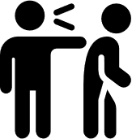
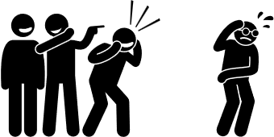
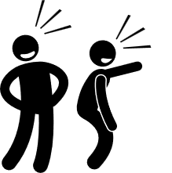
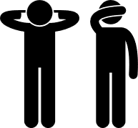
אירוע 1
בנים
אהרון הוא תלמיד חדש בכיתה ד'2. בשבוע הראשון שלו בכיתה,
הוא עדיין לא ממש הכיר את התלמידים ובהפסקות שיחק עם עומר השכן שלו מהקומה העליונה שלומד בכיתה מתחתיו (עומר הוא תלמיד כיתה ג').
רועי, אחד התלמידים מכיתה ד1, שראה אותם משחקים יחד החליט שזו סיבה טובה ל'בדיחה' ולכן החל לצחוק, להקניט ולהעליב אותו
שהוא כמו 'תינוק', כי הוא משחק עם ילדים קטנים.
רוב תלמידי הכיתה שעמדו מסביב ושמעו את הדברים – שתקו,
חוץ מיאיר, יאיר היה היחיד שפנה לרועי וביקש ממנו להפסיק להתנהג כך.
מחזק
מגן
נפגע
פוגע
מסייע
מתעלם

Slide 17
אירוע 2
מאיה ונורית, תלמידות כיתה ד', הכירו עוד מגן חובה. הן נהגו לבלות הרבה ביחד,
הן שיחקו יחד בהפסקות, נפגשו אחר הצהריים ונרשמו יחד לחוג ציור.
באחד הימים מאיה ונורית התווכחו ביניהן ורבו מריבה גדולה שבסופה
הן לא דיברו האחת עם השנייה.
מאיה שכעסה מאוד על נורית פתחה קבוצה לכל בנות הכיתה, אבל את נורית היא לא צירפה. לקבוצה היא קראה : "המובחרות". בהתכתבות בקבוצה, מאיה דיברה לעיתים באופן לא מכבד על נורית, היא אפילו סיפרה לכמה מבנות הכיתה דברים אישיים שהיו ביניהן, שנורית שיתפה אותה בעבר.
היו בנות שהרגישו לא בנוח עם הקבוצה ועם ההתכתבויות ובחרו לצאת ממנה,
אבל היו גם כאלה שבחרו להישאר והיו שותפות לשיח הלא מכבד.
בנות
נפגע
מחזק
מגן
פוגע
מסייע
מתעלם

Slide 18
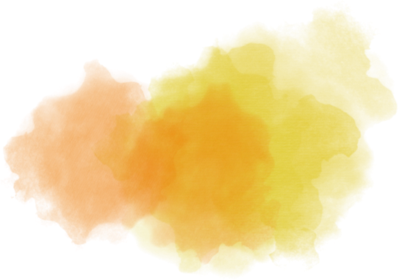
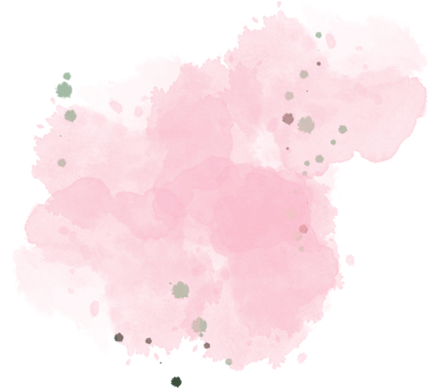
נתאמן בזיהוי תפקידים
לפנינו מונח אוסף משפטים.
בחרו משפט וזהו לאיזה מהתפקידים הוא מתאים.
Notes:
ניתן להניח את המשפטים בערמה או לפזרם על הרצפה, התלמידים על פי בחירה ותור, ייקחו משפט מאוסף המשפטים, יזהו את סוג "תפקיד הצופה" אליו
מתייחס המשפט ויאמרו את המשפט תוך ציון סוג התפקיד -
הנפגע, המגן, המתעלם, המחמם, משתף הפעולה, הפוגע.
בזמן הפעילות, כדאי להקרין את השקף ובו כל סוגי התפקידים - בשקופית הבאה
*התפקידים להדפסה בסוף המצגת.

Slide 19
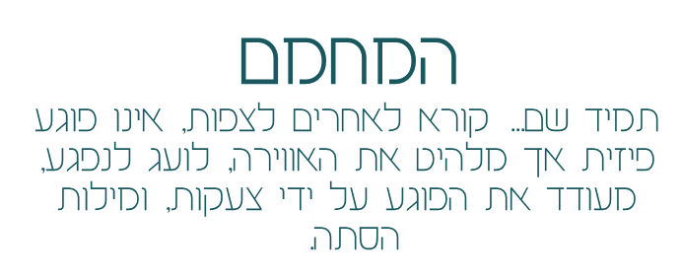
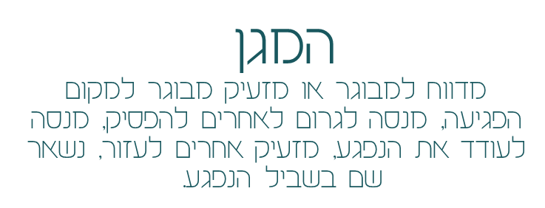
לכל תפקיד יש תפקיד
Notes:
לשקול דעת המורה- ניתן להדפיס ולתלות בכיתה

Slide 20
לכל תפקיד יש תפקיד
שאלה לדיון
איך אפשר לעבור תפקיד מ'פוגע' או 'מתעלם' לתפקיד של 'מגן'?
Notes:
למורה:
להרחבת השיח ניתן לאפשר לתלמידים המעוניינים לשתף; האם יש מישהו שעשה שינוי והוא רוצה לשתף בו?

Slide 21
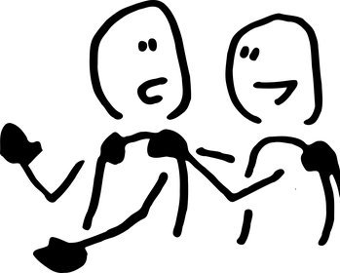
מן המקורות
"אני לא צריך שתסכים איתי,
אני צריך שיהיה לך אכפת ממני!"
(הרב יונתן זקס)
מתי בפעם האחרונה התנהגתם באופן אכפתי כלפי חבר/ה?
Notes:
למורה: אפשר לבקש מהתלמידים להתייחס לאופן בו התנהגו באופן אכפתי כלפי חבר/ה לכיתה שאינו מהמעגל הקרוב

Slide 22
מפגשיר
הרחבה
אלפי ילדים זה כח / אבישי רונן
אז כולנו ביחד
נשפיע
נפתיע
זה יקרה
הכל ישתנה
בקצב מהיר
נתחיל פה להזיז עניינים
Notes:
למורה: ניתן להאזין לשיר בלחיצה על התמונה

Slide 23
שיח בעקבות האזנה
מחשבות או רגשות שעולים בכם/ן עם השמעת השיר?
מילה או משפט מהשיר שאתם/ן מתחברים אליהם במיוחד, מדוע?
למה הכוונה ש"אלפי ילדים זה כח"? כח למה?

Slide 24
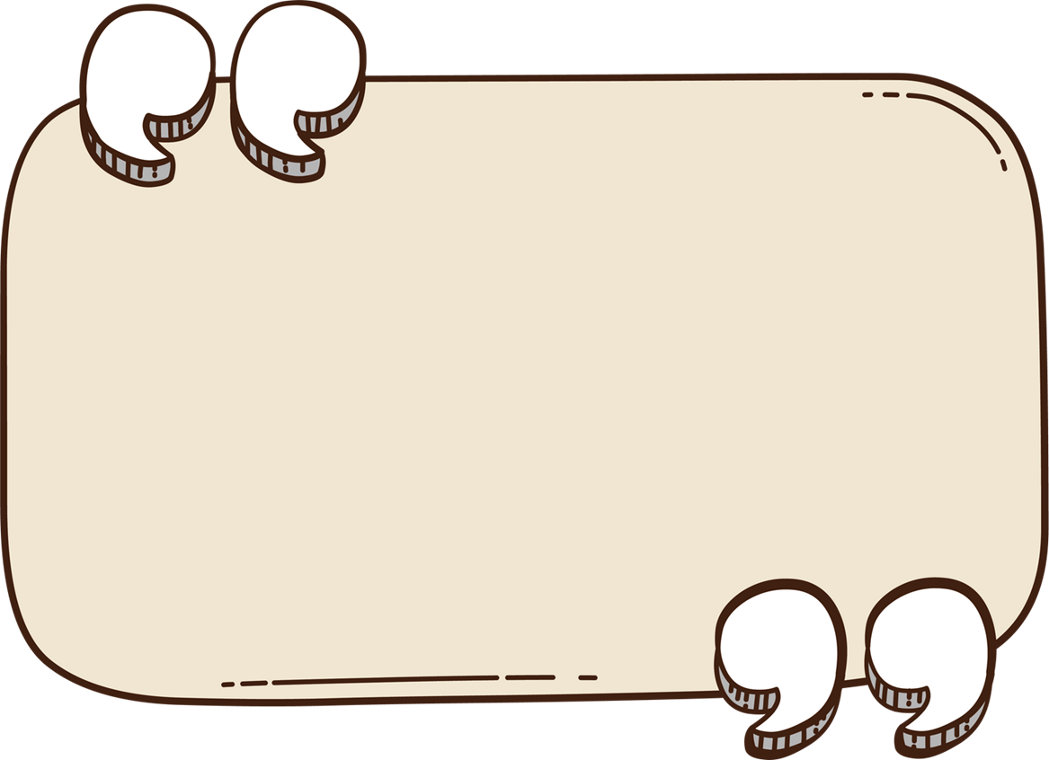
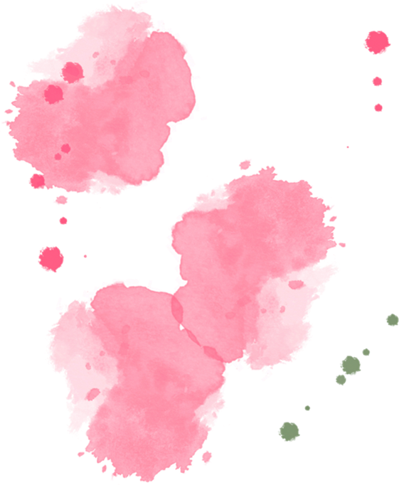
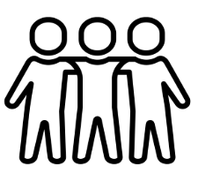
המסרים שלנו
ילדים יכולים להחליט לקום ולעשות שינוי בכל תחום שחשוב להם. נתחיל בלהתבונן סביב ולהחליט מה חשוב לנו לשנות. לא נפחד להישיר מב"ט לחבר במצוקה ולבקש לעזור: מביטים, בודקים, טורפים את הקלפים ויוצרים שינוי. נוכל לעודד חברים נוספים לעשות כמונו. לקבוצה יש כח חיובי, יש לנו כוח להשפיע!
בוחרים לשנות!
מחליטים לנהוג אחרת
Notes:
למורה:
נחזק את התלמידים להאמין בכוחם להוביל שינוי חיובי בתחומים שמפריעים להם ורלוונטיים לעולמם.

Slide 25
מי שמתעלם מאירוע פגיעה/אלימות, מאפשר לה להתרחש. לכל אחד ואחת מאיתנו יש את היכולת לחולל שינוי, להשפיע, להפסיק פגיעה ולעשות טוב.
ניתן לבחור לשנות את התפקיד, ובכך גם אפשר לשנות את התפתחות האירוע. כל אחד יכול לבחור את התפקיד שלו.
לכל אחד מהעדים לאירוע פגיעה/אלימות יש תפקיד, שמשפיע על התפתחות האירוע.
הכרנו את ששת התפקידים של הצופה המשתתף באירוע פגיעה/אלימות.

Slide 26
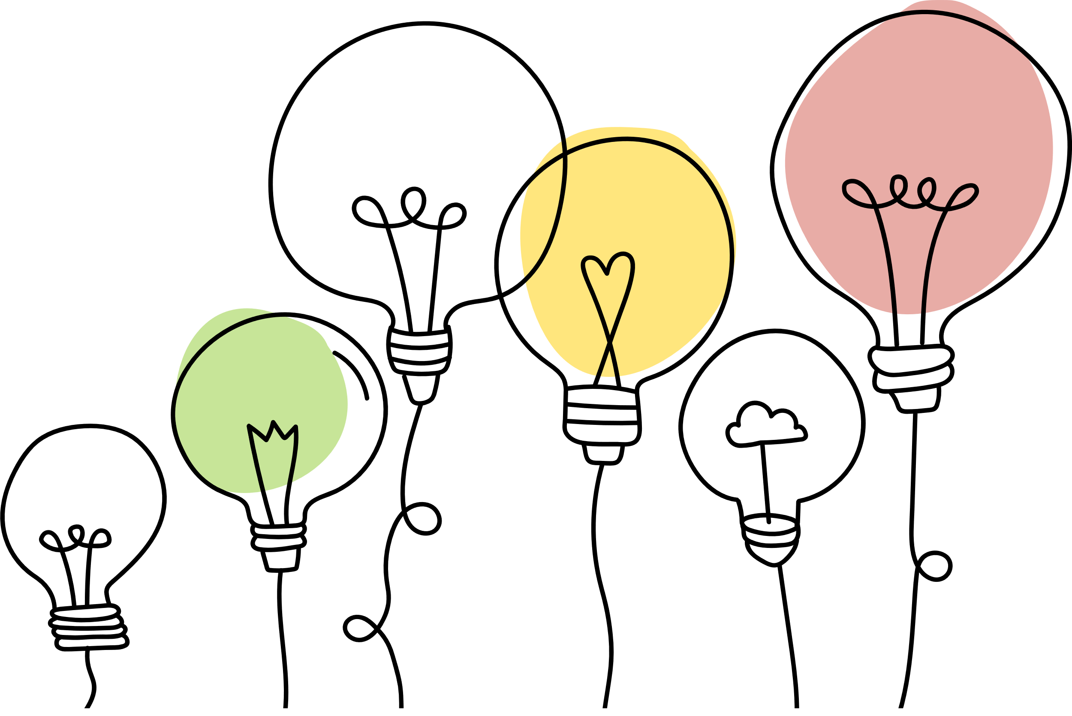
מסכמים שיעור
משהו שריגש אותי
מחשבות שהתעוררו בי במהלך השיעור
או בעקבותיו
משהו שהפתיע אותי
משהו חדש שלמדתי היום
מתוך מה שלמדתי בשיעור, מה אני רוצה לקחת איתי הלאה?
משהו שלמדתי על עצמי היום
Notes:
מסכמים שיעור: כל תלמיד/ה יבחר משפט שהוא רוצה להתייחס

Slide 27
למדנו, ועכשיו מיישמים
מבט אישי:
משימת התבוננות ומחשבה לשבוע הקרוב - לנסות לזהות בעצמכם תפקידים שונים (בבית, בשכונה, בחוג, ברשת, בהסעה, בכיתה, בהפסקה), ולתעד זאת במחברת.
1
2
התבוננות:
התבוננו על ילדים אחרים שעשו צעד לקראת מעבר מתפקיד ה'מתעלם' לתפקיד ה'מגן'. נסו לזהות ולמרקר לעצמכם את הפעולות החיוביות שהילדים עשו, והמה נוכל ללמוד ולקבל השראה.
למדנו, ועכשיו מיישמים
Notes:
למורה:
ניתן לבחור באחת מההצעות ליישום.

Slide 28
להדפסה

Slide 29
לכל תפקיד יש תפקיד

Slide 30
כשפוגעים במישהו חלש אני מנסה לעזור
הוא/היא תמיד לצידי, אני רוצה להיות לצידו
אם אני שותק/ת, אני אחד/אחת מהם
אני עוצר/ת את זה עכשיו!
הוא/ היא מתנהג/ת
כמו ילד/ה קטן
הם לא מתנהגים יפה, אני אשתדל לנהוג אחרת
לא נעים לי
לא לעזור..
התחילה מריבה, התחיל אקשיין..

Slide 31
אם אני שותק/ת, אני אחד/אחת מהם
זאת פגיעה
אם אני אעזור
יש סיכוי שחברים/חברות
שלי יעזרו גם.
הוא/היא מסכן/ה שום דבר לא יעזור
אני מתערב/ת כי לא מגיע לאף אחד שיתנהגו אליו כך.
אם אתערב, כולם יגיבו
ויעירו לי
זה יכול להיגמר לא טוב,
עלי לעשות משהו...
אני לא שותק/ת

Slide 32
מילה אחת של מישהו וזה יפסק! למה לא המילה שלי?
אני לא עוזר/ת, כי אם אתערב
אני חושש/ת שאפגע
לא מסוגל/ת לשתוק כשמתנהגים כך
הוא/היא כל הזמן מתלונן/ת
אתם/ן חייבים/ות לבוא, תצלמו את זה
לא מתערב/ת
אני לא יכול/ה לראות כשפוגעים במישהו
אני עוזר/ת כי לא הייתי רוצה שיעשו את זה לי

Slide 33
מה קורה לכם? אני חייב/ת לעצור את ההתלהמות הזו
אני מתערב/ת,
לא רוצה שמישהו יפגע
אני עושה משהו כי אני מאמין/ה בערבות הדדית
אני לא יכול/ה לראות כשפוגעים במישהו
אני שומר/ת בדלת,
תעשה/י את זה...
אז מה אם הוא/ היא בוכה
עדיף כך לא לראות לא לשמוע – יותר בטוח בשבילי.
אני המחליט/ה פה

Slide 34
אני אוכיח לכם מי פה המנצח/ת!
נו! לך על זה,
אין עליך... תראה/י לו/לה
אני לא מתערב/ת – לא מלשינ/ה
אף אחד לא עושה כלום, ואני כמו כולם- לא יוצא דופן
לא רואים אותי? עכשיו תראו
שיריבו, יהיה קצת אקשן
לאף אחד
לא אכפת
אני קורא/ת למישהו מבוגר ומזעיק/ה עזרה

Slide 35
לא נעים לי איתם/ן,
לא רוצה קשר
הוא/ היא מנסה למשוך תשומת לב
לא רואה...
לא רואה...
לא רואה...
הוא/היא חזק/ה
לא מסתבכ/ת אתו/איתה
יש לי כוח, אני יודע/ת לשמור על עצמי
בגללו/ בגללה תמיד כועסים עלי
הם/ן מסתכלים/ות עלי
כל הזמן
אני אפנה למורה התורן/ית

Slide 36
אני אספר להורי
עדיף לשתוק
תמיד אני אשמ/ה?
עכשיו אני באמת אהיה אשמ/ה
אם אתלונן יציקו לי אח"כ עוד יותר
הוא/ היא לא באמת
"ילד/ה טוב ירושלים"
אף אחד לא יכול לעזור
קדימה, בלאגן!
כולם נגדי

Slide 37
הם/ הן תמיד מדברים/ותעלי
אף אחד לא באמת יכול לעזור
יש ילדים שאין להם אין כוח
לא מחבב/ת אותו/אותה
אני שומר/ת בדלת, תעשה/תעשי י את זה מהר...
אתם חייבים לבוא, תצלמו את זה
אני אספר למורה, למנהלת, ליועצ/ת – למי שצריך
לא אוהבים אותי

Slide 38
הם/ן עוברים/ות על הנהלים
אני חושש/ת ממנו/ממנה
בפעם האחרונה שפגשתי אותם/ן,
זה לא היה נעים..
יששש מכות..
הוא/היא כל הזמן מתלונן/ת
אני לא נחשב/ת..

Slide 39
 |  | הוא/ היא מתנהג/ת כמו ילד/ה קטן
הוא/היא כל הזמן מתלונן/ת
 |  | מילה אחת של מישהו וזה יפסק! למה לא המילה שלי?
זאת פגיעה
.
 | יששש מכות | הם/ן עוברים/ות על הנהלים
אני עוצר/ת את זה עכשיו!
הוא תמיד לצידי, אני רוצה להיות לצידו
כשפוגעים במישהו חלש אני מנסה לעזור
אני לא עוזר/ת כי אם אתערב אני חושש/ת שאפגע
אם אתערב, כולם יגיבו ויעירו לי
אם אני שותק/ת, אני כמו אחד/אחת מהם
אני לא מתערב/ת
אם אני אעזור
יש סיכוי שחברים/חברות שלי יעזרו גם.
אף אחד לא באמת יכול לעזור
אני מתערב/ת כי לא מגיע לאף אחד שיתנהגו אליו/אליה כך.
הוא/היא מסכן/ה, שום דבר לא יעזור
הם לא מתנהגים יפה, אני אשתדל לנהוג אחרת
אני עוזר/ת כי לא הייתי רוצה שיעשו את זה לי
משפטים להתאמה לדמויות
אני לא שותק/ת!
לא מסוגל/ת לשתוק כשמתנהגים כך
זה יכול להיגמר לא טוב, עלי לעשות משהו...
לא נעים לי לא לעזור..
מה קורה לכם?
אני חייבת לעצור את ההתלהמות הזאת
אז מה אם הוא/היא בוכה?
אני לא יכול/ה לראות כשפוגעים במישהו
אני מתערב/ת, לא רוצה שמישהו יפגע
אתם חייבים לבוא, תצלמו את זה
עדיף כך לא לראות לא לשמוע – יותר בטוח בשבילי.
אני המחליט/ה פה
נו! לך על זה, אין עליך... תראה/י לו/לה
אף אחד לא עושה כלום, ואני כמו כולם- לא יוצא/ת דופן
אני שומר/ת בדלת, תעשה/תעשי את זה מהר..
אני עושה משהו כי אני מאמין/ה בערבות הדדית
אני לא מתערב/ת – לא מלשינ/ה
אני קורא/ת למישהו מבוגר ומזעיק/ה עזרה
Notes:
למורה: לשימושך המשפטים בשתי שקופיות מרכזות

Slide 40
לא רואה... לא רואה... לא רואה...
 | כולם נגדי
 | אני אספר למורה, למנהלת, ליועצת – למי שצריך
לאף אחד לא אכפת
 | אני חושש/ת ממנו/ממנה | אני לא נחשב/ת..
עדיף לשתוק
אני אספר להורי
הוא/ היא מנסה למשוך תשומת לב
בפעם האחרונה שפגשתי אותם/ן,
זה לא היה נעים
התחילה מריבה, התחיל אקשיין..
הם/ הן תמיד מדברים/ות עלי
קדימה, בלאגן!
בגללו/ בגללה תמיד כועסים עלי
הוא/היא חזק/ה
לא מסתבכ/ת איתו/איתה
יש ילדים שאין להם אין כוח
אני אוכיח לכם למה אני מסוגל/ת
לא נעים לי איתם/ן, לא רוצה קשר
תמיד אני אשמ/ה? עכשיו אני באמת אהיה אשמ/ה
הם מסתכלים עלי כל הזמן
אני אפנה למורה התורן/ית
משפטים להתאמה לדמויות
הוא/ היא לא באמת "ילד/ה טוב ירושלים"
יש לי כוח, אני יודע/ת לשמור על עצמי
אני אוכיח לכם מי פה המנצח/ת!
אם אתלונן יציקו לי אח"כ עוד יותר
לא אוהבים אותי
לא רואים אותי? עכשיו תראו
אני לא אוותר, מגיע לי שישמרו עלי
לא מחבב/ת אותו/אותה

